Slide 1
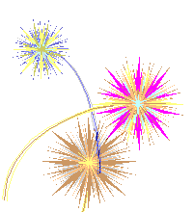
TRƯỜNG TIỂU HỌC HỨA TẠO
CHÀO MỪNG CÁC THẦY CÔ ĐẾN DỰ GIỜ THĂM LỚP
MÔN TIN HỌC - LỚP 3B
Giáo viên: Bùi Thị Hiếu

Slide 2
KHỞI ĐỘNG
Trò chơi: AI NHANH AI ĐÚNG
Em hãy điền các từ, cụm từ nhánh con, sơ đồ hình cây, nhánh, gốc vào chỗ chấm cho thích hợp.
...........................là một loại sơ đồ đơn giản, dễ sử dụng. Sơ đồ hình cây bắt đầu với một…......phân thành các................Mỗi nhánh lại phân thành các . ..................... hoặc lá.
Sơ đồ hình cây
(1)
gốc
nhánh
(2)
(3)
nhánh con
(4)

Slide 3
Bài 8: SƠ ĐỒ HÌNH CÂY. TỔ CHỨC THÔNG TIN TRONG MÁY TÍNH(Tiết 2)

Slide 4
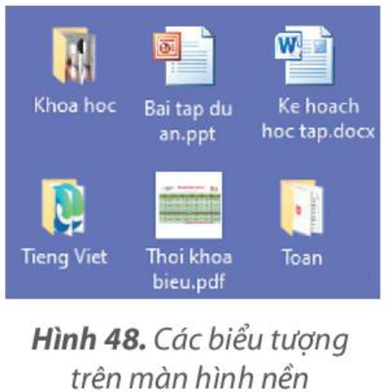
2. TỆP, THƯ MỤC, Ổ ĐĨA TRONG MÁY TÍNH
2
Nhận biết biểu tượng
HOẠT ĐỘNG
Tệp
Thư mục
Em hãy quan sát màn hình nền trong Hình 48, đọc các thông tin về Tệp, Thư mục, Ổ đĩa ở trang 40 và cho biết biểu tượng nào là tệp, biểu tượng nào là thư mục?
Tệp
Thư mục
Thư mục
Tệp

Slide 5
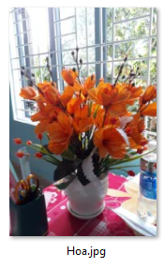
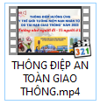
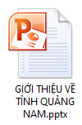
2. TỆP, THƯ MỤC, Ổ ĐĨA TRONG MÁY TÍNH
2
Nhận biết biểu tượng
HOẠT ĐỘNG
Tệp
Thông tin trong máy tính được lưu trữ thành các tệp (tệp văn bản, tệp hình ảnh, tệp video,…).
Mỗi tệp đều có tên và biểu tượng.

Slide 6
2. TỆP, THƯ MỤC, Ổ ĐĨA TRONG MÁY TÍNH
2
Nhận biết biểu tượng
HOẠT ĐỘNG
Thư mục
Mỗi thư mục đều có tên riêng.
Biểu tượng của thư mục thường là hình kẹp giấy.
Mỗi thư mục đều có thể chứa các thư mục con khác.
Các thư mục con trong cùng thư mục không được trùng tên.

Slide 7
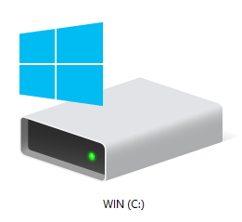
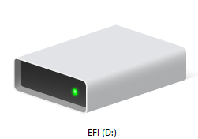
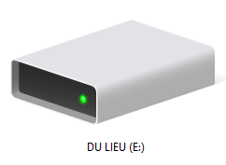
2. TỆP, THƯ MỤC, Ổ ĐĨA TRONG MÁY TÍNH
2
Nhận biết biểu tượng
HOẠT ĐỘNG
Ổ đĩa
Các thư mục và tệp được lưu trữ trong các ổ đĩa. Ổ đĩa thường được đặt tên là C:, D:, E:,… Ổ đĩa còn gọi là thư mục gốc.

Slide 8
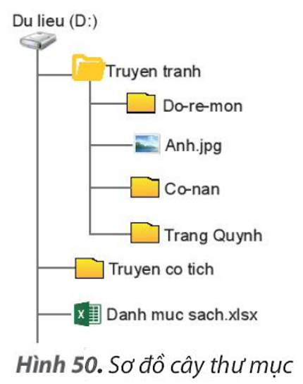
2. TỆP, THƯ MỤC, Ổ ĐĨA TRONG MÁY TÍNH
2
Nhận biết biểu tượng
HOẠT ĐỘNG
 Sử dụng sơ đồ hình cây, em có thể dễ dàng hình dung việc tổ chức lưu trữ thông tin trong máy tính (Hình 50).

Slide 9
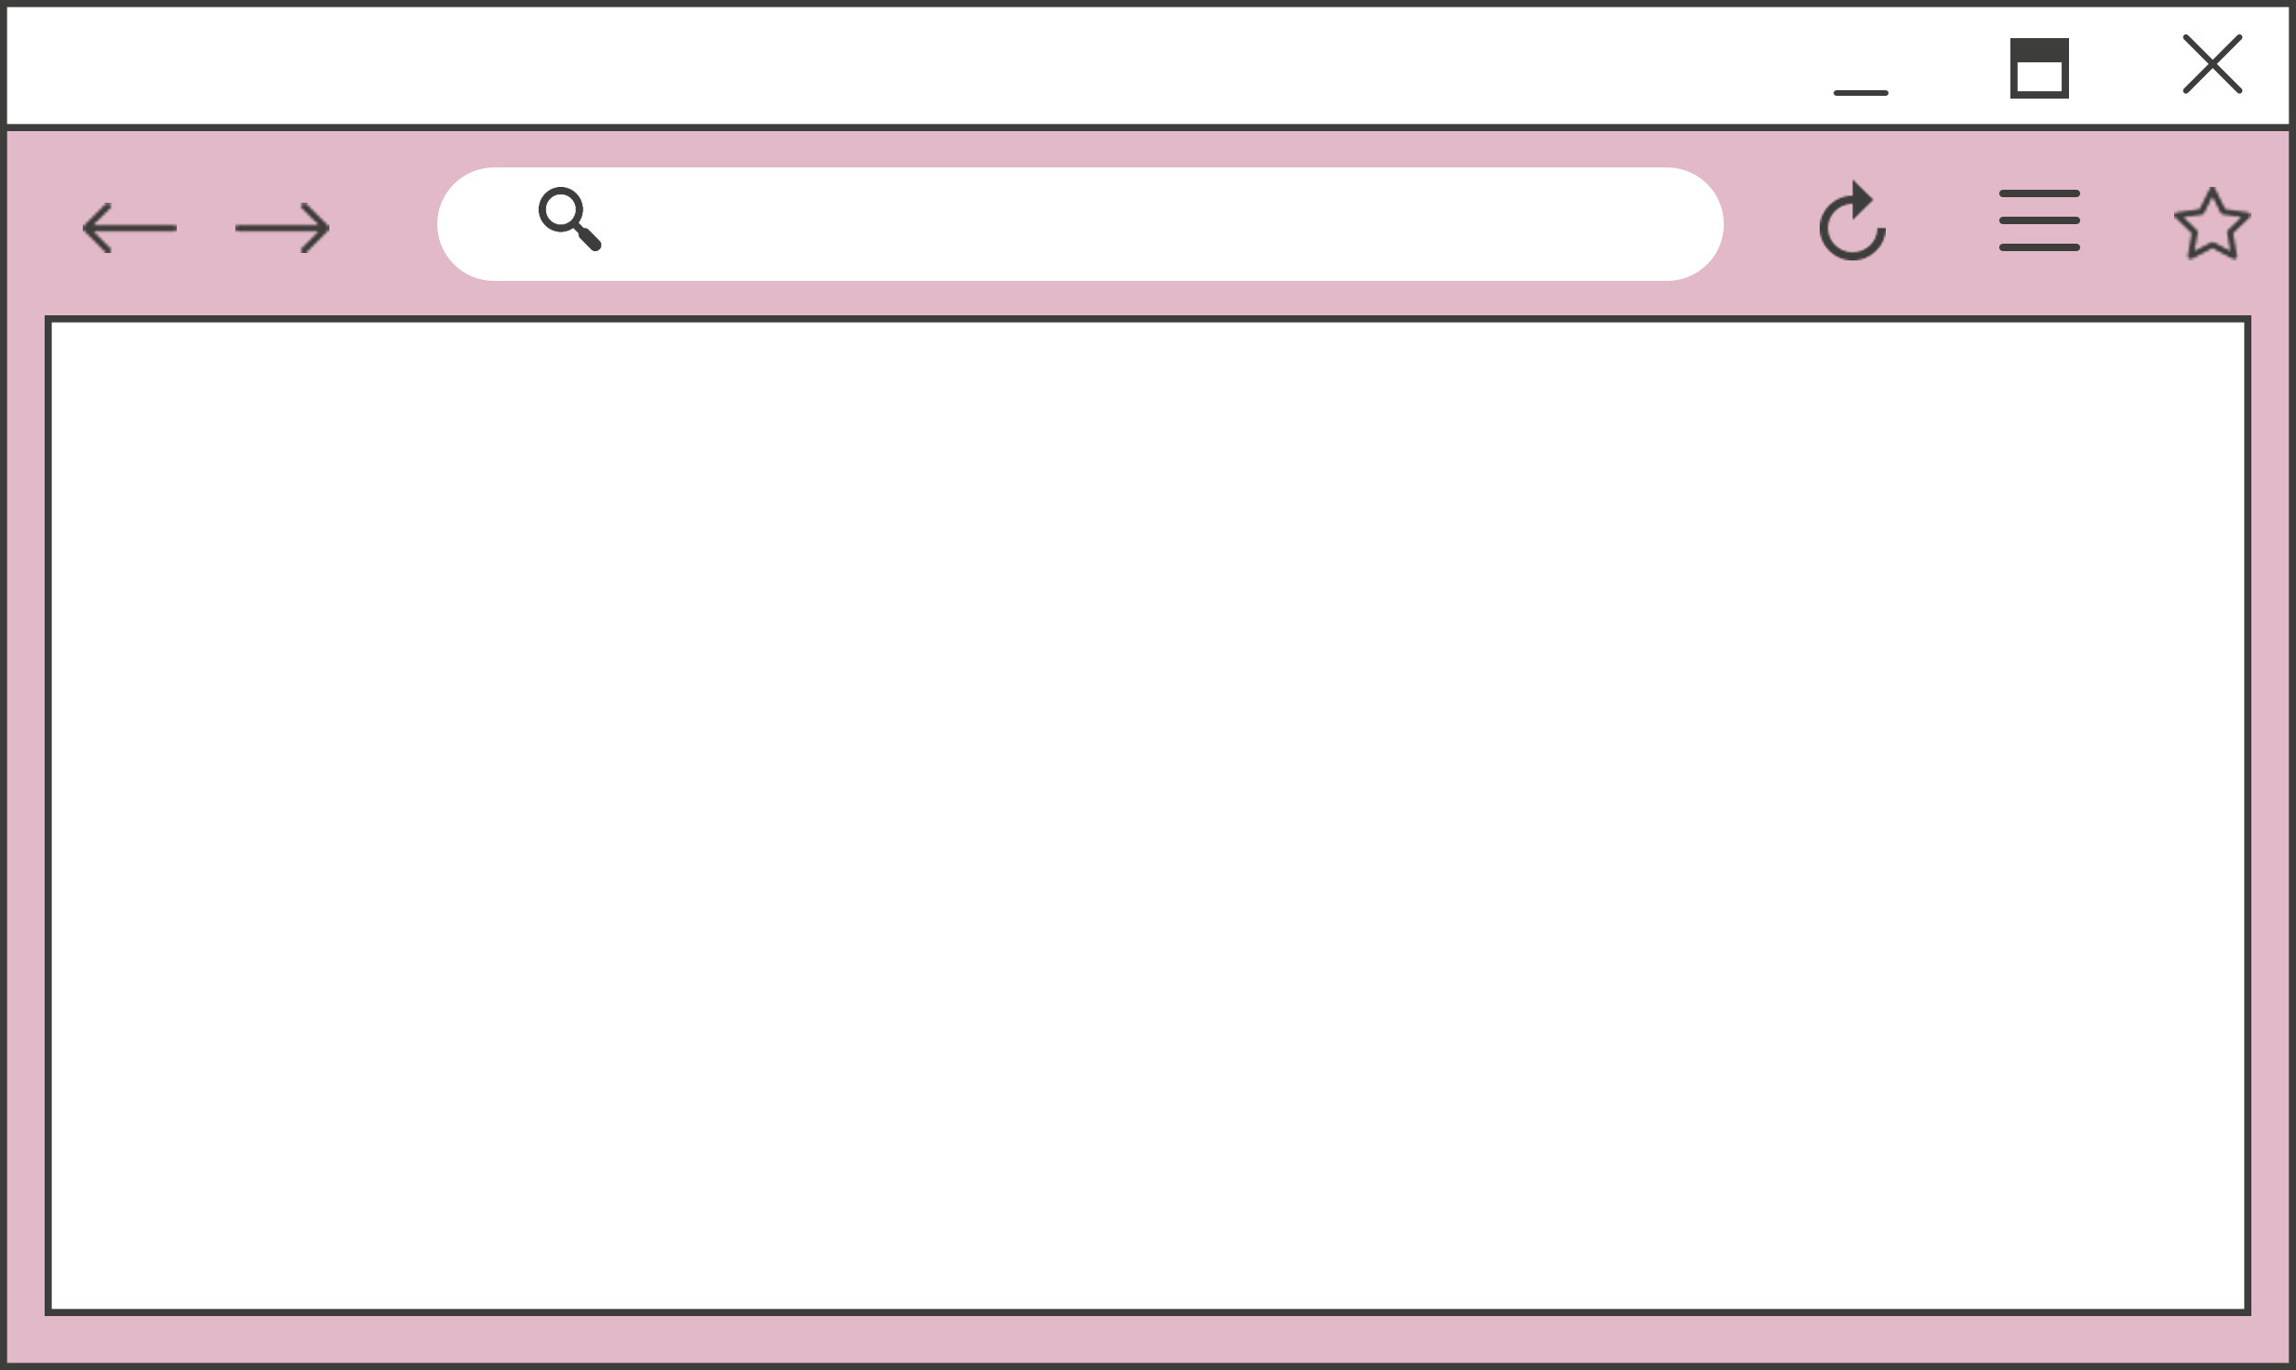
2. TỆP, THƯ MỤC, Ổ ĐĨA TRONG MÁY TÍNH
2
Nhận biết biểu tượng
HOẠT ĐỘNG
KẾT LUẬN
Ổ đĩa, thư mục và tệp trong máy tính được tổ chức, sắp xếp dưới dạng sơ đồ hình cây.

Slide 10
?1
Câu nào sau đây là sai?
A. Một ổ đĩa có thể chứa nhiều thư mục.
B. Một thư mục có thể chứa nhiều tệp và thư mục con.
C. Thư mục có thể chứa nhiều thư mục con cùng tên.
D. Có thể có hai tệp cùng tên nằm ở hai thư mục khác nhau

Slide 11
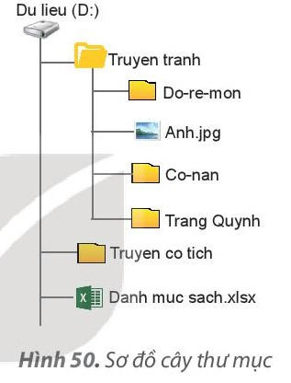
?2
Trong Hình 50, ổ đĩa tên là gì? Thư mục Truyen tranh chứa tệp và thư mục nào?
Ổ đĩa là D.
Thư mục Truyen tranh chứa tệp Anh.jpg và thư mục Do-re-mon, Co-nan, Trang Quynh.

Slide 12
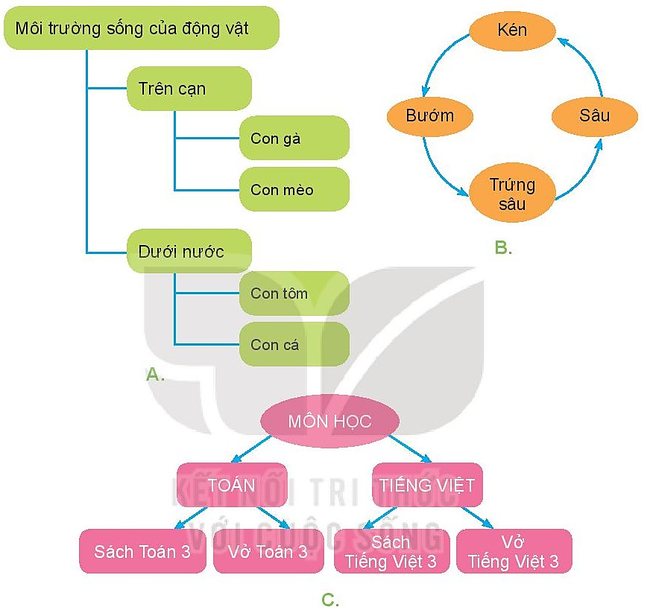
LUYỆN TẬP
Câu 1. Sơ đồ nào sau đây không phải là sơ đồ hình cây?
Không phải sơ đồ hình cây

Slide 13
LUYỆN TẬP
Câu 2. Trong Hình 50, thư mục Co-nan nằm trong thư mục nào?
Thư mục Co-nan nằm trong thư mục Truyen tranh.

Slide 14
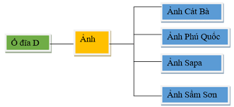
VẬN DỤNG
Gia đình em có nhiều tệp ảnh chụp khi du lịch. Em hãy vẽ sơ đồ hình cây biểu diễn tên các thư mục để sắp xếp ảnh hợp lí.

Slide 15
Chúc các thầy cô mạnh khoẻ
Chúc các em chăm ngoan

